Slide 1
安徽省中小学（幼儿园）教师
全员远程培训
淮北幼教1班第3期简报
主编：汤培培

Slide 2
目录
C
ONTENTS
1
开篇寄语
2
学情统计
3
优秀集锦
4
研修心语精华篇
请
优秀鉴定表
5
6
研修小结

Slide 3
卷首语
01
juanshouyu
Notes:
模板来自于 http://meihua.docer.com/

Slide 4

卷首语
人是需要有些追求的，因为生活中总会发生自己无法控制的事情，而人一旦有了追求，就不会轻易放弃努力许久的习惯。
时常觉得，努力奋斗也是一种习惯，更是一种福气。
在任何一个想开始追求的时候就能够开始，而一旦着迷，如果有热情，有自己的方法，这种奋斗便不会轻易停止。

Slide 5
学情统计
02
xueqingtongji
Notes:
模板来自于 http://meihua.docer.com/

Slide 6
幼教1班学情概述
截止今日，项目学习已经快接近尾声了，经过大家这段时间的努力，我们班学员已大部分提交了研修作业、发布了研修心语，并上传了传现场实践材料，学员的学习任务基本都已完成。

Slide 7
优秀集锦
03
youxiujijin
Notes:
模板来自于 http://meihua.docer.com/

Slide 8

大班健康：超级飞侠
淮北市第二实验幼儿园 张利
设计意图：
黑暗，幼儿并不陌生。如，夜晚，关灯后的卧室，晚上漆黑的马路。摸黑走是幼儿生活中的日常经验。
与摸黑走接近的蒙眼走对于大班幼儿来说更为熟悉一些，如游戏《猜猜我是谁》，《抓住我了吗》等等。
《3—6岁儿童发展指南》中对动作发展指出：5-6岁幼儿能通过蒙眼走路等活动发展身体平衡和协调能力。
于是我们通过幼儿喜欢的动画片《超级飞侠》进行挖掘设计出了一节大班体育活动。
将《指南》的目标与教育建议融进情境游戏中，让幼儿的体能在游戏中得到提升与发展。
活动目标：
1.通过蒙眼走发展幼儿身体平衡和协调能力。 2.增强自信心，感受运动挑战带来的快乐。 3.通过游戏，培养
幼儿团结合作的意识。
活动准备：
平衡木，眼罩10个，音乐，铃铛，10个
障碍物若干。

Slide 9

活动过程：
热身游戏
情境导入，引起幼儿兴趣。
教师：小朋友们都知道超级飞侠吗？今天金宝操控员给了老师一个任务，他说最近包裹太多，
人员分配不够，让我来帮他招聘小飞侠，小朋友们，有愿意报名的吗？金宝说：“想当超级飞侠可不是
容易的事，要通过层层考验，小朋友们，你们准备接受挑战了吗？
二 、互动要素。
1、游戏“1、2、3”
教师：“我们一起玩个游戏1、 2 、3，看谁能快速做出反应”。
教师讲解玩法：1左走，2向右走，3停止不动。
2、出示平衡木，锻炼幼儿的平衡力。
（1）、请幼儿排队一一从平衡木上走过，并说出怎样可以保持平衡。
（2）、幼儿闭上睛尝试走平衡木，请幼儿说出闭上眼睛走平衡木的感觉。
（3）、请幼儿两两组合，一组幼儿带上眼罩走平衡木，牵住另一组幼儿的手，结伴走平衡木。
（4）、教师小结。

Slide 10
3、出示各种障碍物
（1）、请幼儿两两合作，一组幼儿戴上眼罩在另一组幼儿的帮助下走过障碍物。
（2）、互换位置继续游戏。
（3）、教师小结
金宝操控员说你们已经全部通过考核，成为了真正的小飞侠，恭喜你们！在生活中我们也一样，
遇到困难不能退缩，还要怀有一颗感恩的心去感谢帮助你的人！
三、放松游戏“蒙眼摸鱼”
规则：一名幼儿戴上眼罩，在一定范围内去捉可以活动的其他人，被捉到的者替换其他人。
四、延伸活动
引导幼儿关爱盲人。
五、活动结束

Slide 11
研修心语精华篇
04
xinyujinghuapian
Notes:
模板来自于 http://meihua.docer.com/

Slide 12

通过这次学习，使我对今后的教育教学工作有了一个全新的认识：作为一个教师，信息技术能力的应用，不能只是停留在ppt课件的制作和应用上。使我认识到做为一名教师应积极主动吸纳当今最新的技术———翻转课堂的设计，并致力于把它们应用于课堂内的教与学活动中。
为此，在今后的工作中，我要坚持做到以下几点：
1、树立终身学习的理念、不断学习新的教育教学新技术来提高自身的业务能力。
2、努力学习新的教育教学理念和思想，并有意识的运用到教学实践中。
3、教师应具备良好的信息素养。关注时事，关注学生所关注的新动态，合理引导学生运用电脑、手机等来学习。
淮北市二幼 孙维

Slide 13
优秀鉴定表
05
youxiujiandingbiao
Notes:
模板来自于 http://meihua.docer.com/

Slide 14
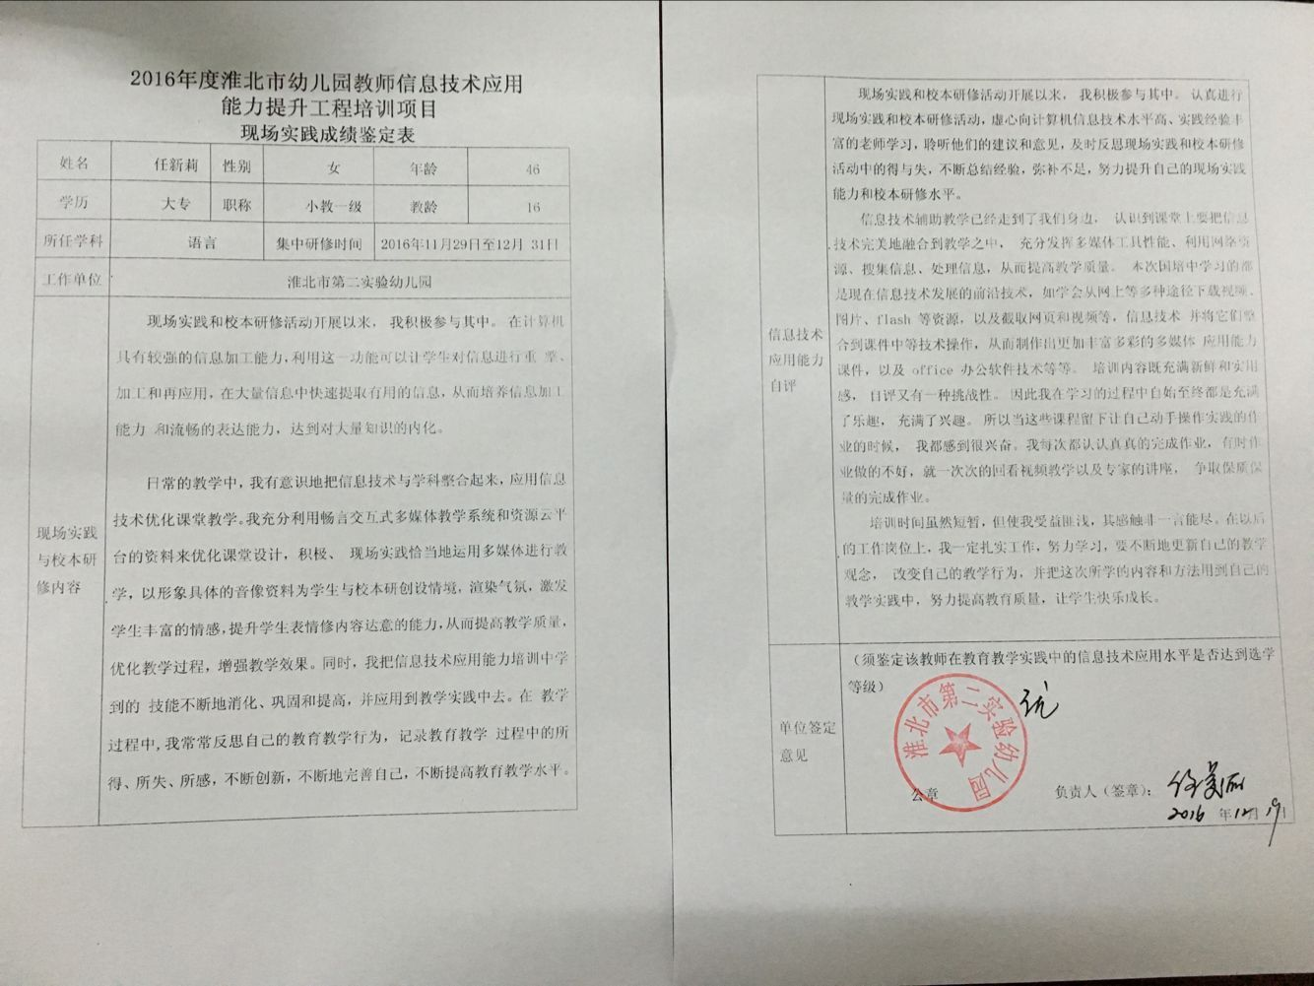


Slide 15
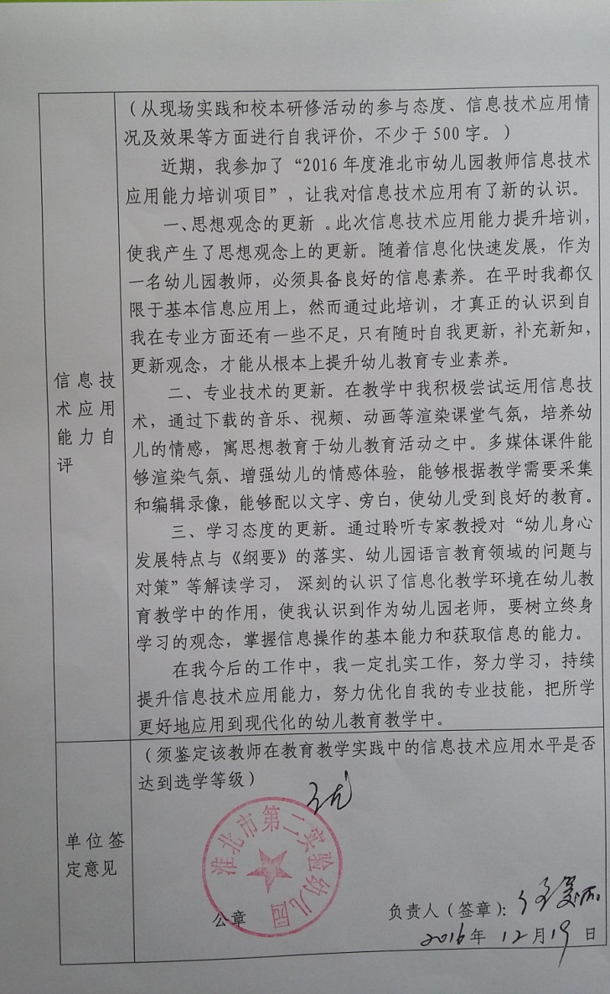
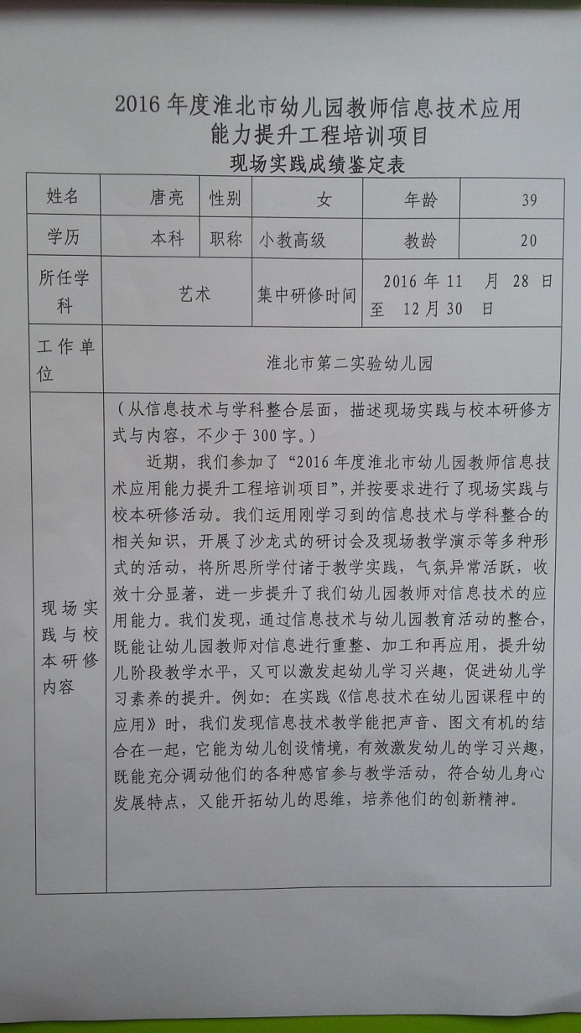

Slide 16
研修小结
06
yanxiuxiaojie
Notes:
模板来自于 http://meihua.docer.com/

Slide 17

研修小结
为期一个月的安徽省中小学（幼儿园）教师全员远程培训已接近尾声了，在这一个月的研修学习中，各位老师认真学习，积极参与各项活动以极高的热情投入到学习中。付出就有回报，相信各位老师的信息技术应用能力，已经达到了相应的水平，希望各位老师学以致用，能将信息技术更好地应用到教育教学工作中。

Slide 18
感谢各位老师的支持和配合！
祝各位老师工作顺利！阖家幸福！
2016年12月31日

